Slide 1
Урок по географии «Безлесные природные зоны на территории России» 8 класс
Учитель географии МБОУ СОШ №46 с углубленным изучением отдельных предметов г. Сургута Кузнецова Татьяна Ивановна
Раздел: Природное районирование
Учебник: И.И. Баринова изд-во «Дрофа», 2013г

Slide 2
Цели и задачи
Учебный аспект – познакомить учащихся с особенностями природных зон России (арктическая пустыня, тундра, степи, пустыня); выявить на конкретных примерах взаимосвязи компонентов природы;
Развивающий аспект – развивать способности к критическому мышлению; к логическому изложению географической информации, формулированию выводов.
Воспитательный аспект – воспитывать уважительное отношение к природе своей Родины, более глубокое осознание взаимосвязей в природе, сформировать образы отдельных территорий своей страны.

Slide 3
Ход урока:
Организационный момент
Проверка домашнего задания
Изложение нового материала
Закрепление
Домашнее задание

Slide 4
I. Организационный момент -Приветствие учащихся; - отметить отсутствующих; - познакомить с темой и целями урока.
II. Проверка Домашнего задания
- Устные ответы на вопросы
- Расставьте по порядку природные зоны

Slide 5
Устный опрос:
1. Что такое природная зона?
2. Кто в конце XIX века доказал, что зональность является всеобщим законом природы?
3. Какие компоненты природы являются ведущими в любой природной зоне?
4. Кто дал характеристику всех природных зон России и показал, что каждая зона состоит из закономерного сочетания ландшафтов?
5. Почему не все природные зоны простираются в России строго широтно?
6. Какие природные зоны простираются от западных границ до побережья морей Тихого океана?

Slide 6
Расставьте по порядку природные зоны
1. С севера на юг
2. С юга на север
А) пустыня
А) полупустыня
Б) широколиственные леса
Б) арктические пустыни
В) тайга
В) лесотундра
Г) тундра
Г) смешанные леса
Д) степь
Д) лесостепь
Ответ
Ответ

Slide 7
III. Изучение нового материала:
Природная
зона
Геогра-
фическое
положение
Раститель-ный мир
Животный мир
почвы
климат
При изучении компонентов природы
в природных зонах, необходимо
заполнить в тетради опорные
конспекты по следующей схеме:

Slide 8
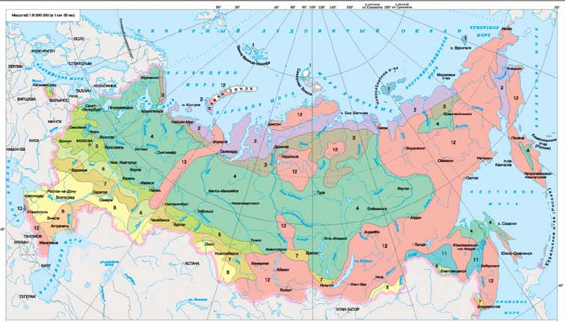
1
2
3
4
Условные знаки
Арктическая пустыня
степи
тундра
пустыни

Slide 9
Арктические пустыни
Географическое положение
климат
растения
животные
почвы
Назад

Slide 10
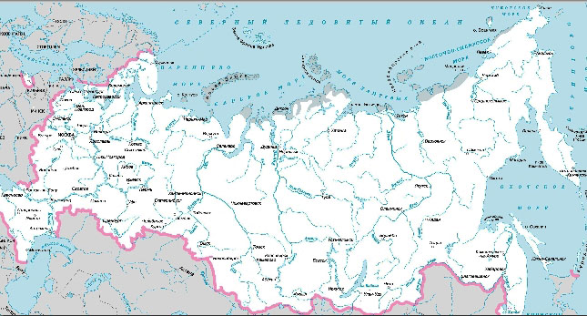
Расположена на островах северного ледовитого океана и севере полуострова Таймыр

Slide 12
Белый медведь
песец
сова

Slide 13
Мхи
лишайники
Полярный мак
Снежный лютик

Slide 14
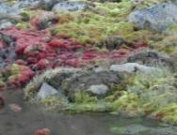

Slide 15
тундра
Географическое положение
климат
растения
животные
почвы
Назад

Slide 16
Расположена вдоль побережья Северного Ледовитого океана, образуя вдоль его берегов полосу открытых пространств, сравнительно узкую в западных и более широкую в восточных районах (особенно на Таймыре и Чукотке). Тундрой покрыта также часть островов.

Slide 17
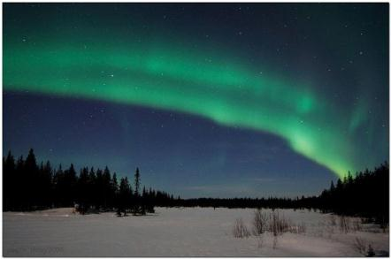
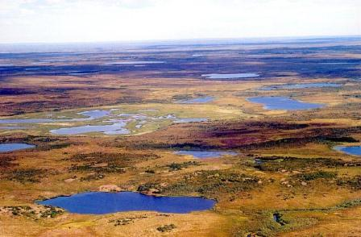
Климат суровый: зима длится 6—8 месяцев, часты морозы, доходящие до —50 °С, сильные холодные ветры, переходящие в снежные бури. Обычно летом ветры дуют с моря, зимой — с суши на океан. Снеговой покров держится в течение 8—9 месяцев. Лето в тундре короткое и холодное. Средняя температура июля не превышает +10 °С. Заморозки бывают даже в самый разгар лета, а снег ложится иногда уже в августе.

Slide 18
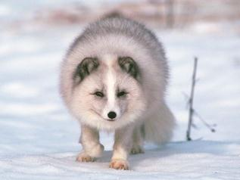
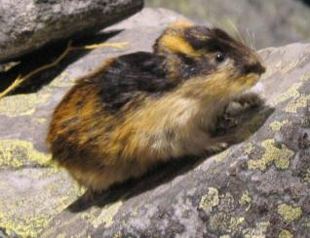
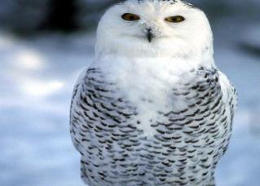
Песец
Лемминг
Белая сова

Slide 19
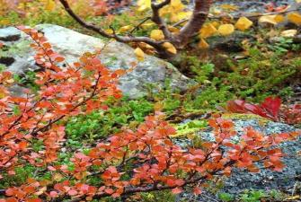
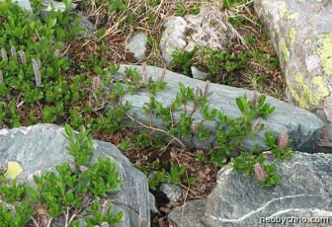
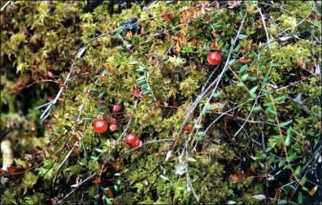
Карликовая береза
Полярная ива
Клюква

Slide 20
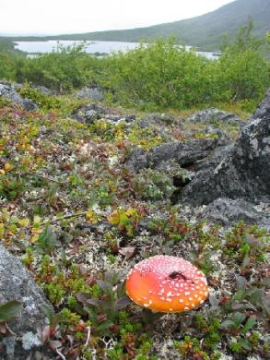
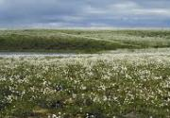
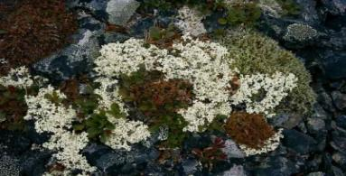
Горизонт накопления –
крайне мал
А1
Тундровые глеевые почвы образуются в условиях холодного и влажного климата. Они маломощны, их толщина не превышает нескольких сантиметров. Почвы отличает низкое плодородие. Под тонким гумусовым слоем находится глеевый горизонт.

Slide 21
степи
Географическое положение
климат
растения
животные
почвы
Назад

Slide 22
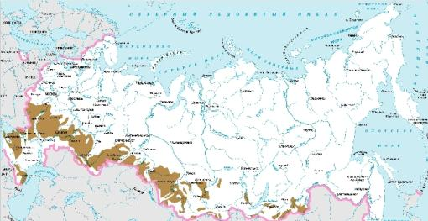
Расположены южнее 55° с. ш. В Европейской части протяженность с севера на юг превышает 1,5 тыс. км. За Уралом, в Западной Сибири значительно сужена. На юге Средней и Восточной Сибири расположены в межгорных котловинах и нижних поясах гор.

Slide 23
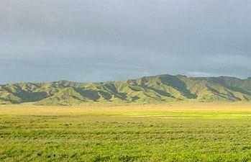
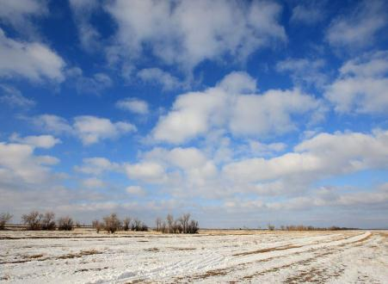
Климат умеренный: характеризуется теплым, засушливым летом и холодной зимой, небольшим количеством осадков.
Температура января на западе Восточно-Европейской равнины -5°С, восточнее Волги -15°С, у Красноярска около -20°С. Летом температура 24-26°С. С запада на восток уменьшается количество осадков от 500 до 300 мм в год — степь становится суше.

Slide 24
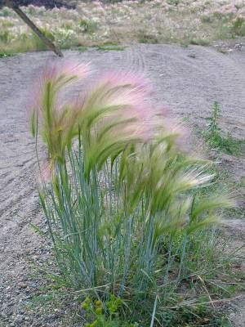
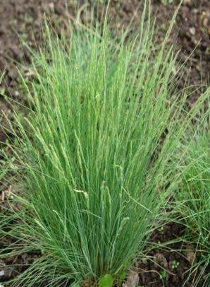
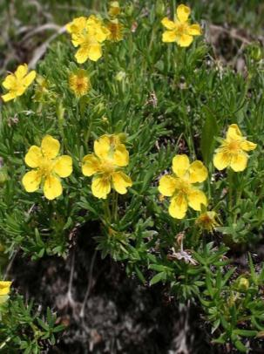
Ковыль Типчак Лапчатка

Slide 25
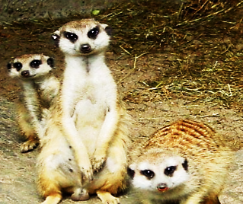
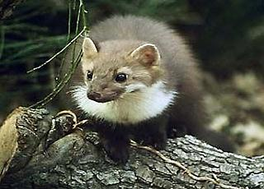
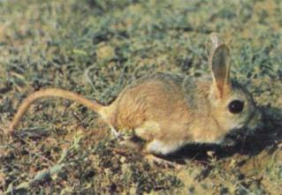
Суслик
Куница
Тушканчик

Slide 26
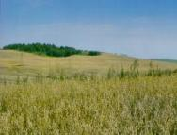
Черноземы
А1
Горизонт накопления –
50-80 см
Богатая степная растительность ежегодно поставляет в почву большое количество органического вещества, поэтому черноземы отличаются высоким содержанием гумуса. Чернозем отличается хорошими водно-воздушными свойствами. Чернозем является лучшей почвой для земледелия, которая формировалась в течение многих лет. На территории России почвы чернозема располагаются в южных районах.

Slide 27
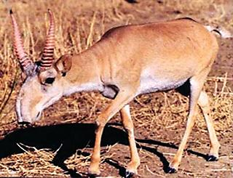
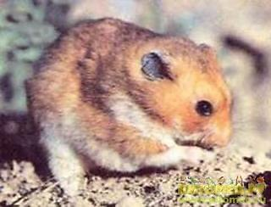
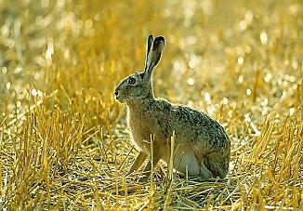
Сайгак
Хомяк
Заяц-русак
Сайгак
Хомяк
Заяц-русак

Slide 28
пустыни
Географическое положение
климат
растения
животные
почвы
Назад

Slide 29
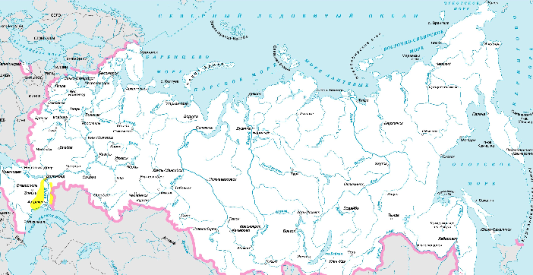
Расположены на территории Прикаспийской низменности, занимают небольшую территорию.

Slide 30
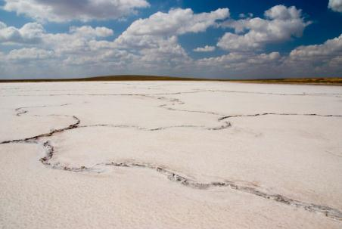
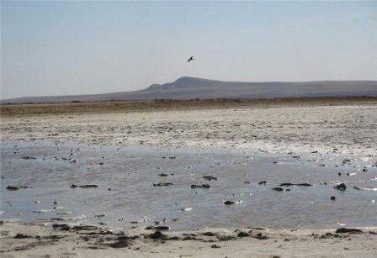
Климат умеренный: лето более жаркое, со средней температурой июля выше 25°С, зима холодная, очень малоснежная, со средней температурой января до -16°С, с сильными ветрами, малой мощностью снежного покрова. Годовая сумма осадков менее 300 мм, а испаряемость более 800 мм.

Slide 31
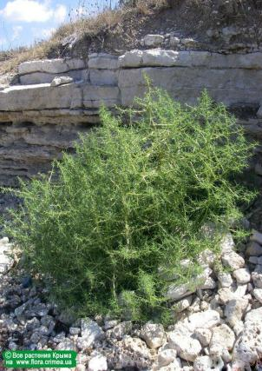
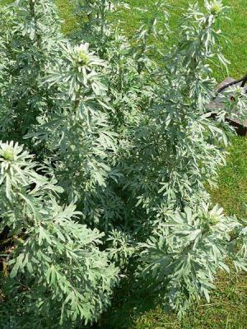
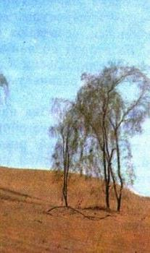
Солянка Полынь горькая Песчаная акация

Slide 32
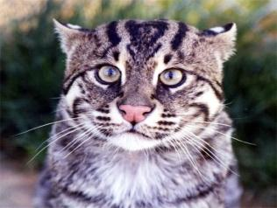
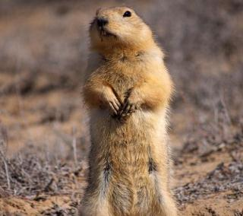
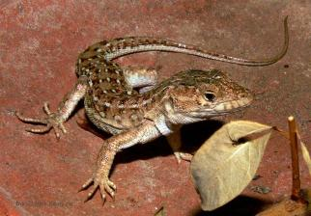
Бархатная кошка
Желтый суслик
Ящерица

Slide 33
Бурые полупустынные почвы
А1
Горизонт накопления –
8 -10 см
Бурые полупустынные почвы - формируются в условиях сухого климата под пустынно-степной растительностью умеренного пояса. Повышенная засоленность является одной из главных причин низкого плодородия этих почв. Малое количество растительности мало обогащает такие почвы органическими веществами, а отмершие растительные остатки, выходящие на поверхность, быстро разлагаются.

Slide 34
IV. Закрепление
ВИДЕО
Ответы на вопросы
Установить соответствие

Slide 35
ВИДЕО
http://www.youtube.com/watch?v=6F-Hdm00YOo - Климат полупустыни России
http://www.youtube.com/watch?v=W3Ux39x8340 - Растения полупустыни
http://www.youtube.com/watch?v=7iQPNfpk4Co – Тундра Лапландии
http://www.youtube.com/watch?v=-3Z-yJXFVGI – Животные Арктики
http://www.youtube.com/watch?v=8jnJsaZhqiA&feature=related – Арктика
http://www.youtube.com/watch?v=4uUVwC57Qyk – Природные зоны России
http://www.youtube.com/watch?v=ffc8rWYSiGo&feature=related – Тундра
http://www.youtube.com/watch?v=TfE261soiWM&feature=related – Пустыни России

Slide 36
ОТВЕТЫ НА ВОПРОСЫ:
Ответьте «да» или «нет»
1. Поверхность тундры сильно заболочена.
Да
Нет
2. Дрофа обитает в северных районах России.
Да
Нет
3. Почвы пустыни дерново-подзолистые.
Да
Нет
4. К безлесным зонам на территории России относятся тундра и степь.
Да
Нет
5. Тундра занимает большую часть территории России.
Да
Нет
Правильный ответ
Неправильный ответ

Slide 37
1. Установите соответствие между природной зоной и растениями, произрастающими в ней
А) тундра
1) ковыль, типчак, шалфей
Б) арктические пустыни
2) мхи, лишайники, карликовая береза
В) пустыни
3)мхи, лишайники, полярный мак
Г) степь
4) полынь, солянка
Ответ

Slide 38
2. Установите соответствие между природной зоной и животными, обитающими в ней
А) тундра
1) хорек, лисица, суслик
Б) пустыни
2)суслики, ящерицы
В) арктические пустыни
3)песец, сова, белый медведь
Г) степь
4) лемминг, песец, северный олень
Ответ

Slide 39
V. Домашнее задание
-§ 25, п2, §27; опорные конспекты.
-дополнительное индивидуальное задание
по сибирской и уссурийсой тайге

Slide 40
Спасибо за внимание!

